Slide 1
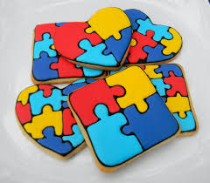
Poremećaji iz autističnog spektra
Škole:
Srednja stručna škola “Miloš Crnjanski” Kikinda
Medicinska škola, Pula
Medicinska škola, Šibenik

Slide 2

Cilj projekta:
proširiti znanja o osobama s poremećajima iz autističnog spektra, kako bi ih se što lakše prihvaćalo i ravnopravno uključivalo u društvo.
Učestalost poremećaja veća od 1:100.

Slide 3
Sadržaj:
Analiza ankete
Definicija
Povijest
Pervazivni razvojni poremećaji
Uzroci
Dijagnostika
Liječenje

Slide 4
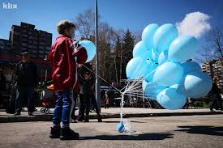
Analiza ankete
Cilj je bio utvrditi postojeće znanje o autizmu kod srednjoškolaca
Provedena je anketa u 3 škole na uzorku od 275 učenika:
Medicinska škola, Šibenik – 93 učenika
Medicinska škola, Pula – 82 učenika
Srednja stručna škola “miloš Crnjanski”, Kikinda – 100 učenika

Slide 5

Iz ankete provedene u tri škole došli smo do zaključaka:
učenici imaju osnovno znanje o autizmu,
kod nekih pitanja rezultati su neujednačeni,
na neka pitanja odgovorili su u većini krivo, zbog predrasuda.

Slide 6
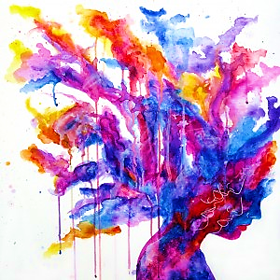
DEFINICIJA
Autizam je vrlo složeni poremećaj u razvoju mozga, koji karakterizira slaba ili nikakva socijalna interakcija i komunikacija, te ograničeni i ponavljajući obrasci ponašanja.
Autizam je jedan od najtežih razvojnih poremećaja, koji se javlja u ranom djetinjstvu, ugrožava normalan razvoj djeteta i njegovo kasnije osposobljavanje za samostalan život.

Slide 7
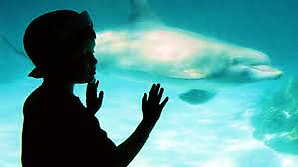
POVIJEST
Naziv „autizam“ u psihijatriju je uveo švicarski psihijatar Eugen Bleuler 1911. godine, sa značenjem „bježanje iz stvarnosti“ kako bi taj naziv primijenio na shizofrenu simptomatologiju.
Autizam je prvi put opisao Leo Kanner 1943. godine.
Od 1983. godine autizam se kao najprominentniji predstavnik svrstava u „Pervazivne razvojne poremećaje“ i tako u potpunosti distancira od šizofrenije sa ranim početkom…

Slide 8
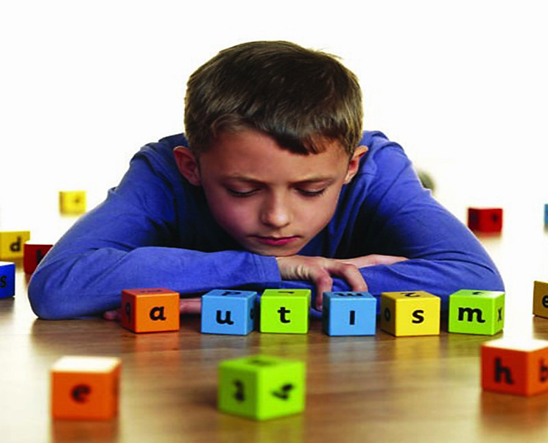
PERVAZIVNI RAZVOJNI POREMEĆAJI
(PSA)
PSA podrazumijeva širok spektar kliničkih karakteristika kojima se opisuju složeni razvojni poremećaji definirani ponašanjem djeteta koji počinju prije treće godine života.

Slide 9
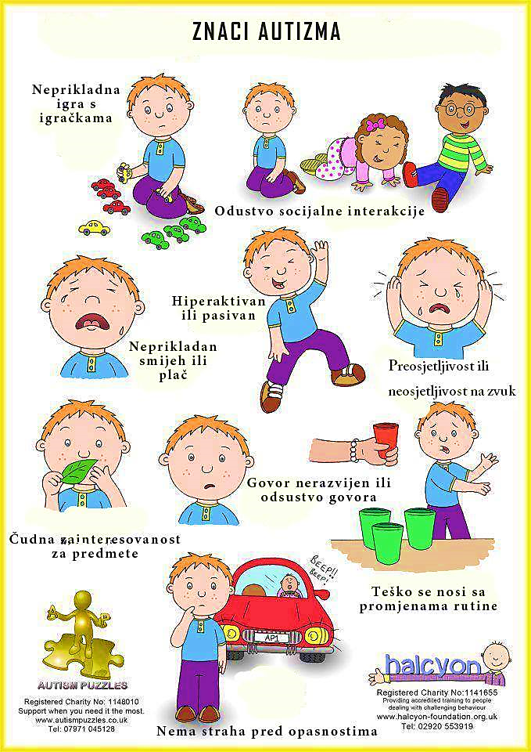
NAJČEŠĆI SIMTOPMI
Nedostatak komunikacije
Nedostatak kontakta pogledom
Neodazivanje na poziv imenom
Snažne fascinacije određenim predmetima
Stereotipni pokreti tijelom ili prstima
Nedostatak empatije
Odsustvo simboličke igre

Slide 10
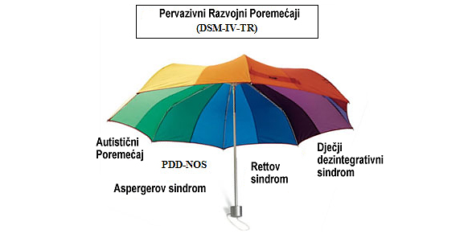
F84.0 Dječji autizam F84.1 Atipični autizam
F84.2 Retov (Rett) sindrom F84.5 Aspergerov sindrom

Slide 11
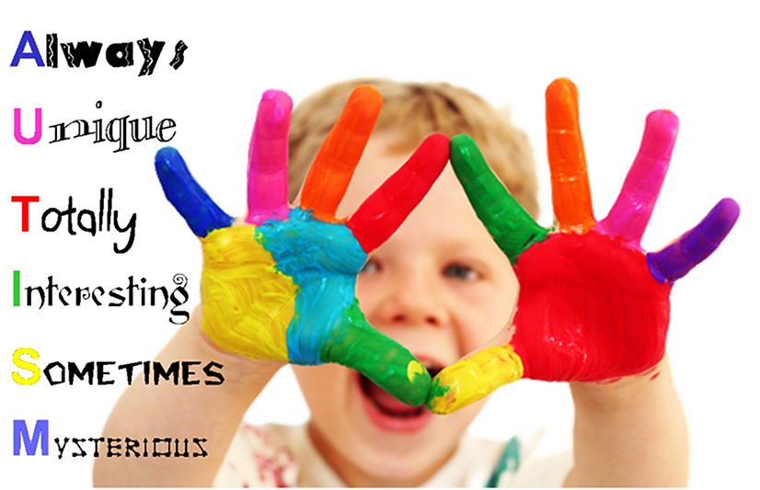
Autismus atypicus (Atipični autizam)
Atipični autizam se najčešće razvija kod duboko retardiranih osoba, a javlja se i kod osoba sa teškim specifičnim poremećajem razvoja perceptivnog govora (nakon treće godine života).

Slide 12
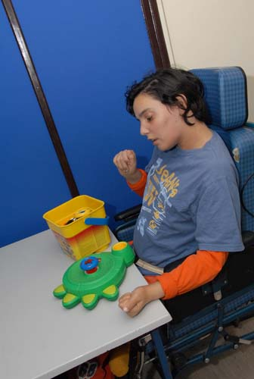
Syndroma Rett (Rett-ov sindrom)
Uzrok - nepoznat.
Javlja se samo kod djevojčica.
Razvoj je praćen djelomičnim ili potpunim gubitkom stečenih vještina šaka i govora, zajedno sa usporenim rastom glave (između 7.i 24.mj.)
Epileptički napadi se javljaju kod većine slučajeva (od 8.godine).
Rijetko se javljaju namjerna samopovređivanja i razne stereotipne preokupacije.

Slide 13

Syndroma Asperger (Aspergerov sindrom)
Osnovna razlika u odnosu na autizam je u tome što ne postoji kašnjenje ili retardacija govora.
Intelektualne sposobnosti su normalne, ali im nedostaju vještine neverbalne komunikacije, fizički su nespretni i ne pokazuju empatiju, češće se javlja kod dječaka.
Tijekom ranog odraslog doba povremeno se javljaju psihotične epizode.

Slide 14
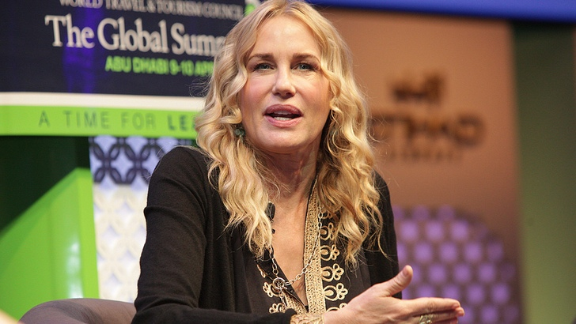

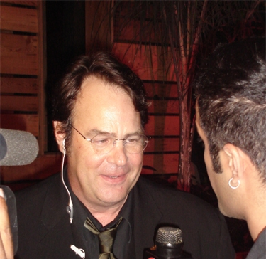
POZNATE OSOBE S ASPERGEROVIM SINDROMOM
Daryl Hannah (glumica)
Courtney Love (pjevačica i glumica)
Dan Aykroyd (glumac)

Slide 15

Uzroci autizma
Uzroci mogu biti:
- psihološki,
- biološki,
- genetski (uključujući i faktore okoline, kao i interakcije gena i okoline).
Mogući uzroci pojave autizma su i poteškoće u trudnoći i prilikom porođaja, razne infekcije, pa čak i pojedina cjepiva.
Poznato je da ovo stanje ima veze sa biokemijskim i neurološkim promjenama na mozgu, ali ne i odakle te promjene potiču.

Slide 16

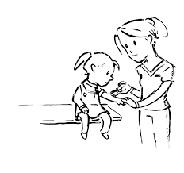
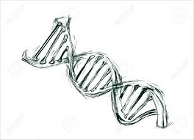
Postoje istraživanja koja ukazuju na povezanost starosti očeva i rizika od javljanja autizma.
Za neke od uzročnika se smatraju cjepiva, aditivi u hrani, pa čak i neki vid zabave kao što je gledanje televizije ili korištenje računala.
Iako se čini da je područje etiologije u cijelosti objašnjeno, mnogi pokušaji da se autizam sistematski objasni su završili neuspješno.

Slide 17
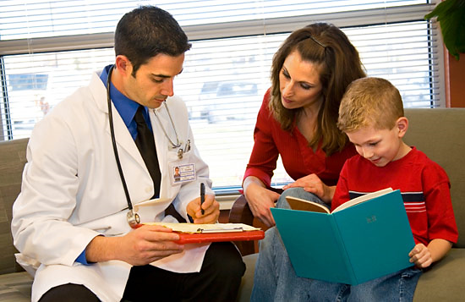
Dijagnostika autizma
Dijagnoza autizma postavlja se na temelju anamneze, kliničke slike, promatranja djeteta u različitim situacijama, te psihološkim testiranjem.

Slide 18
Ponašanje djece s autizmom
Kod autistične djece prisutna su oštećenja socijalnih interakcija, verbalne i neverbalne komunikacije.
Ponašanje vezano za autizam javlja se najčešće prije tridesetog mjeseca života
Najčešće karakteristike ponašanja su:
1. dijete otklanja tjelesni kontakt
2. suzdržljivo je prema drugima
3. ne govori, a želje najčešće izražava neverbalno
4. ne pokazuje strah od opasnost
Jačina simptoma varira od djeteta do djeteta i ovisi o dobi, inteligenciji, spolu
i neurološkom stanju.

Slide 19
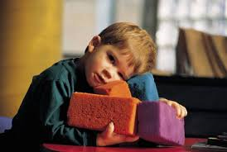
Simptome poremećenih socijalnih interakcija može se podijeliti u četiri podskupine:
1. oštećenje neverbalnih načina ponašanja kao što su pogled oči u oči, izraz lica, držanje tijela, geste
2. ne razvijaju se odnosi s vršnjacima primjereni dobi
3. nedostatak interesa i suosjećanja s drugim osobama
4. nedostatak socijalne ili emocionalne uzajamnosti
(Bujas – Petković)

Slide 20
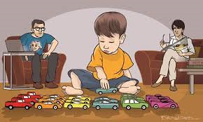
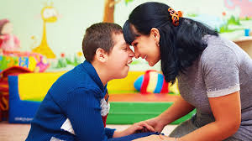

Slide 21
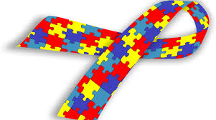
Stručni tim za dijagnostiku poremećaja iz spektra autizma čine:
1. specijalist neuropedijatar i/ili dječji psihijatar
2. psiholog
3. logoped
4. defektolog/edukacijski rehabilitator
Dijagnozu poremećaja iz spektra autizma donosi neuropedijatar i/ili dječji psihijatar temeljem timske sinteze rezultata svih provedenih (obaveznih) dijagnostičkih postupaka.

Slide 22
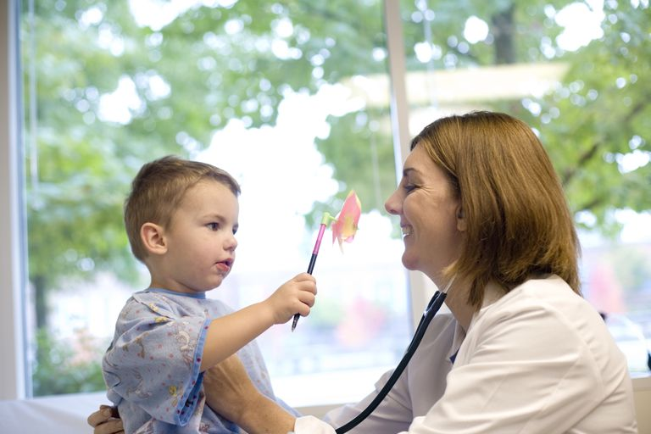
Obvezni elementi dijagnostičkog postupka za utvrđivanje poremećaja iz spektra autizma u djece u dobi 0-7 godina su:
1. Klinički intervju s roditeljem/skrbnikom i klinička opservacija djeteta
2. Primjena specifičnih instrumenata i/ili kriterija za dijagnostiku autizma
3. Procjena kognitivnih sposobnosti
4. Procjena komunikacijskih sposobnosti
5. Procjena jezičnih i govornih sposobnosti
6. Procjena adaptivnih vještina
7. Ciljane biomedicinske pretrage

Slide 23
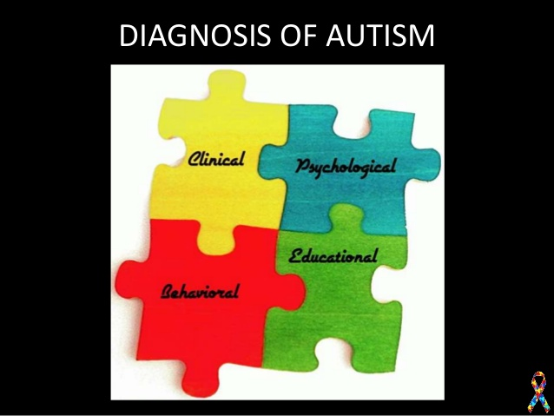
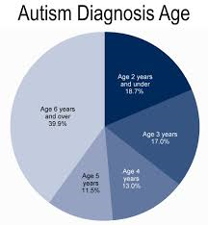
Dijagnostički se kriteriji svakih desetak godina ponešto promijene.
Dijagnostički kriteriji uglavnom se slažu u tri ključne oznake autizma:
početak poremećaja u djetinjstvu
nedostatak odgovora na osobe i predmete
poremećaj govora i kognitivnih funkcija

Slide 24
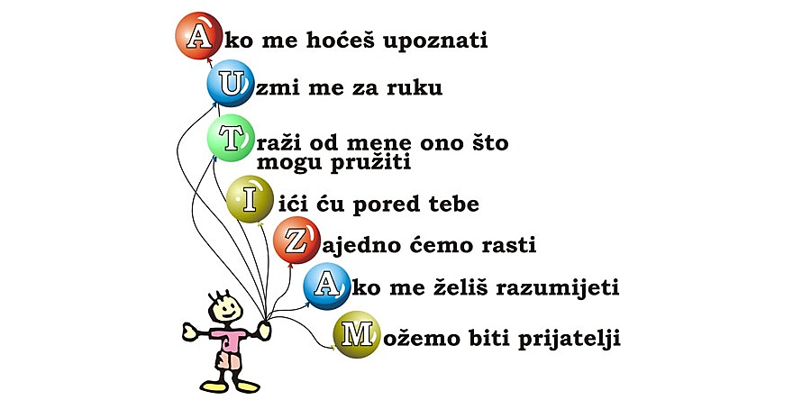
Liječenje poremećaja autističnog spektra

Slide 25
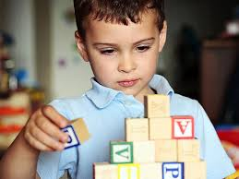
Radna terapija

Slide 26
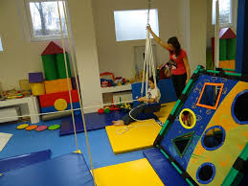
Terapija senzorne integracije

Slide 27
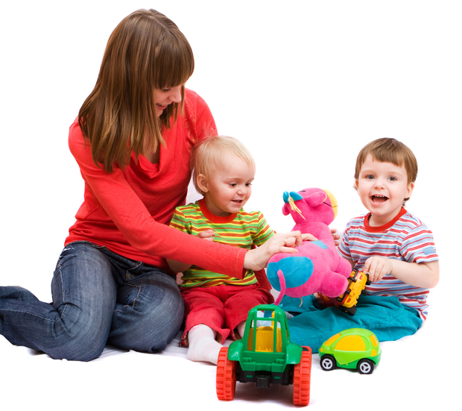
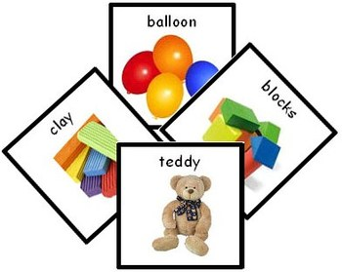
Floortime
Metoda komunikacije kroz slike

Slide 28
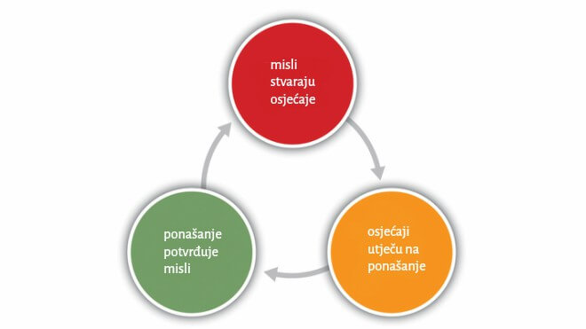

Liječenje i obrazovanje autistične djece i djece sa sličnim teškoćama u komunikaciji (TEACCH)
Kognitivno- bihevioralna terapija (CBT)

Slide 29
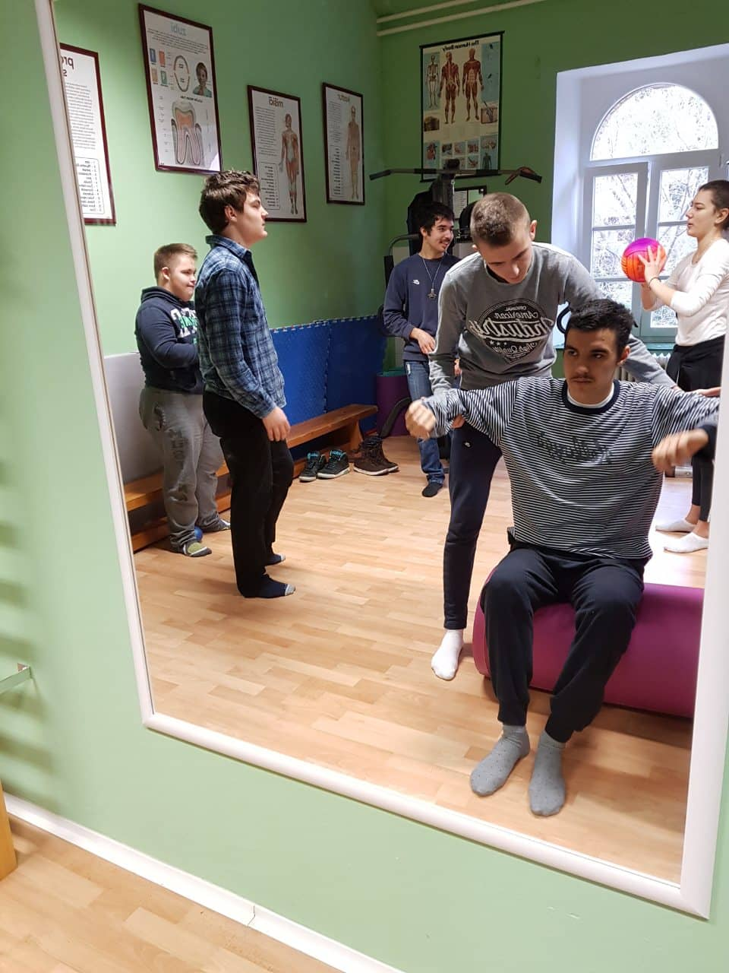
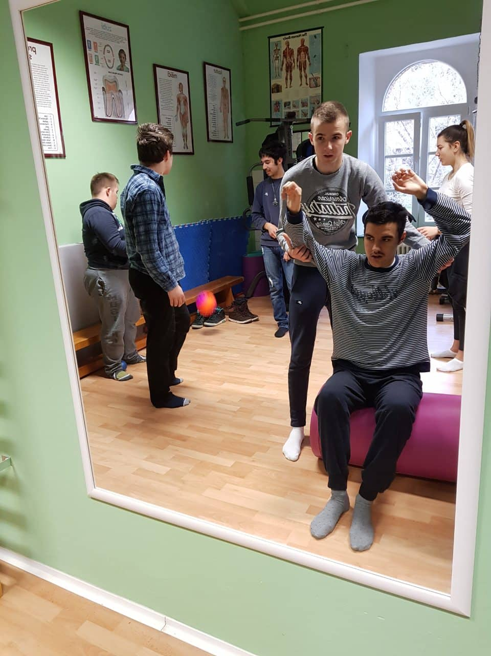
Kineziterapija

Slide 30
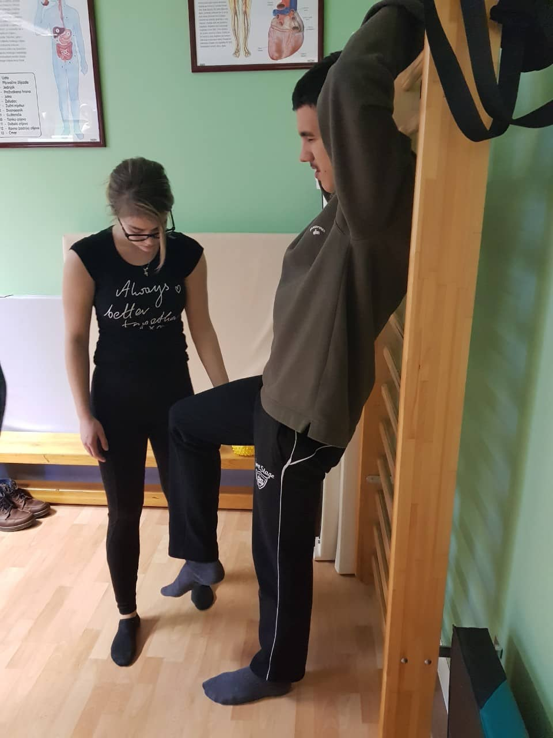
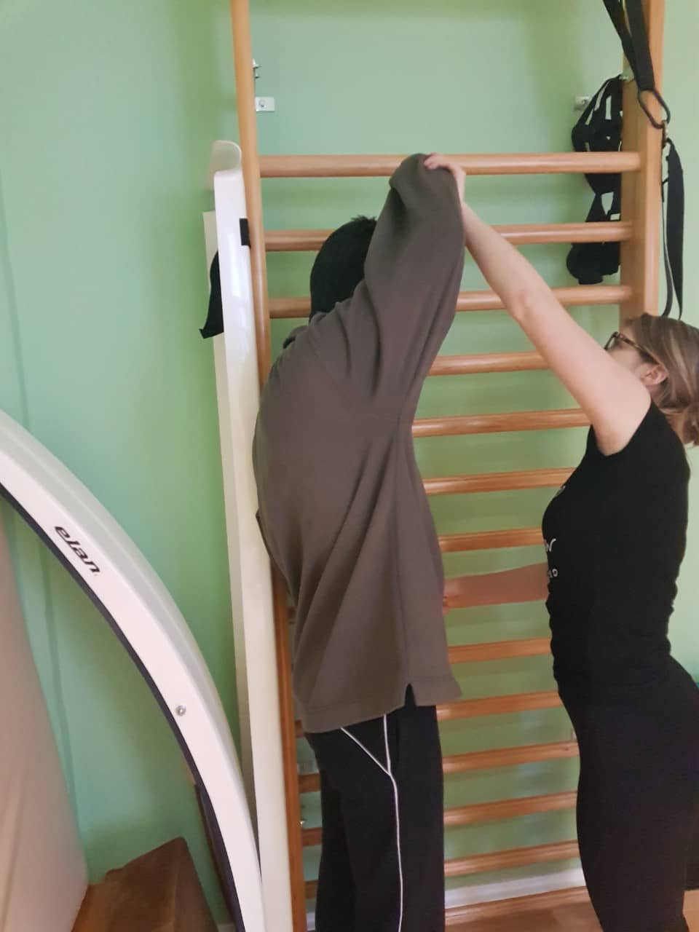
Vježbe fleksibilnosti

Slide 31
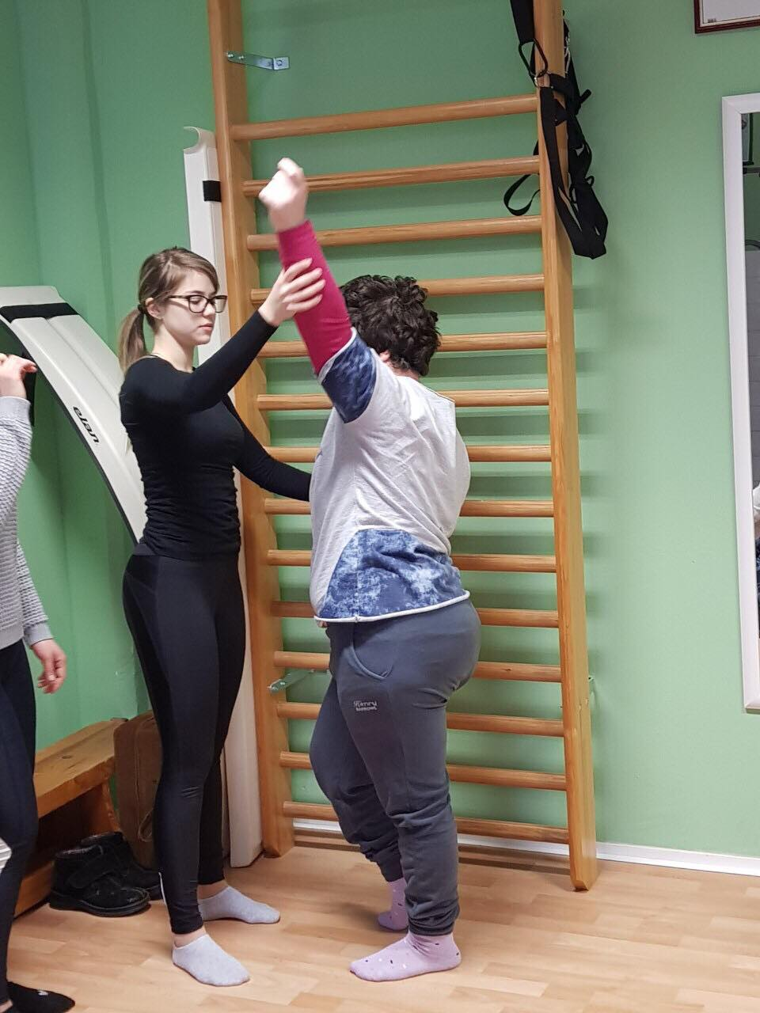
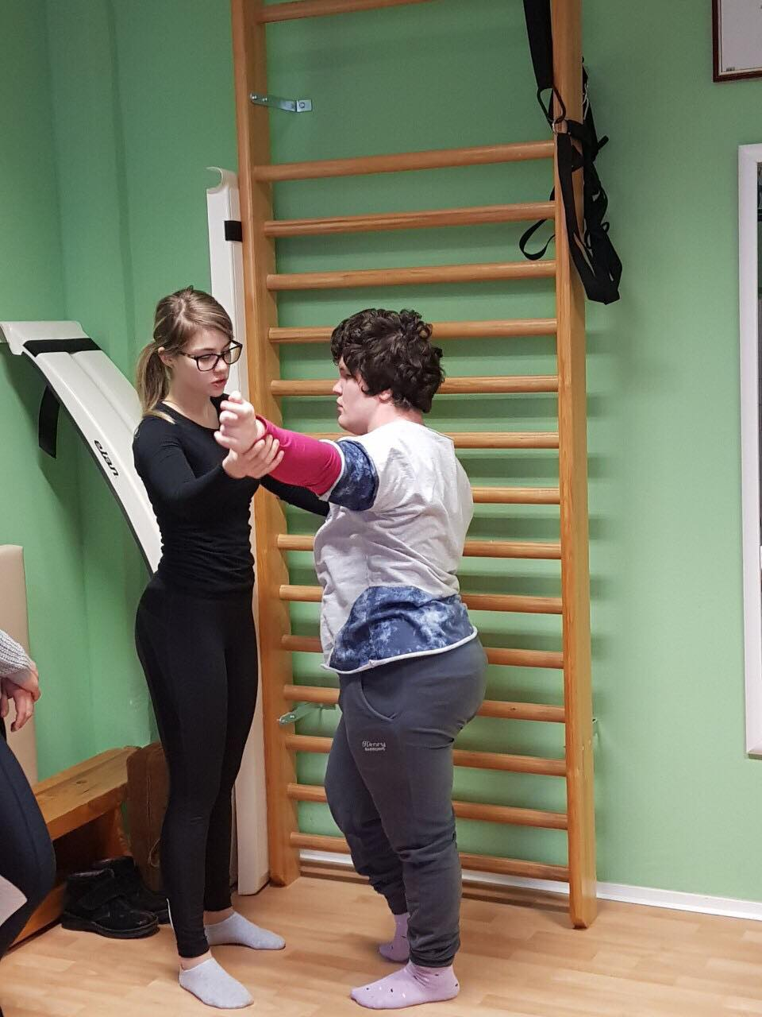

Slide 32
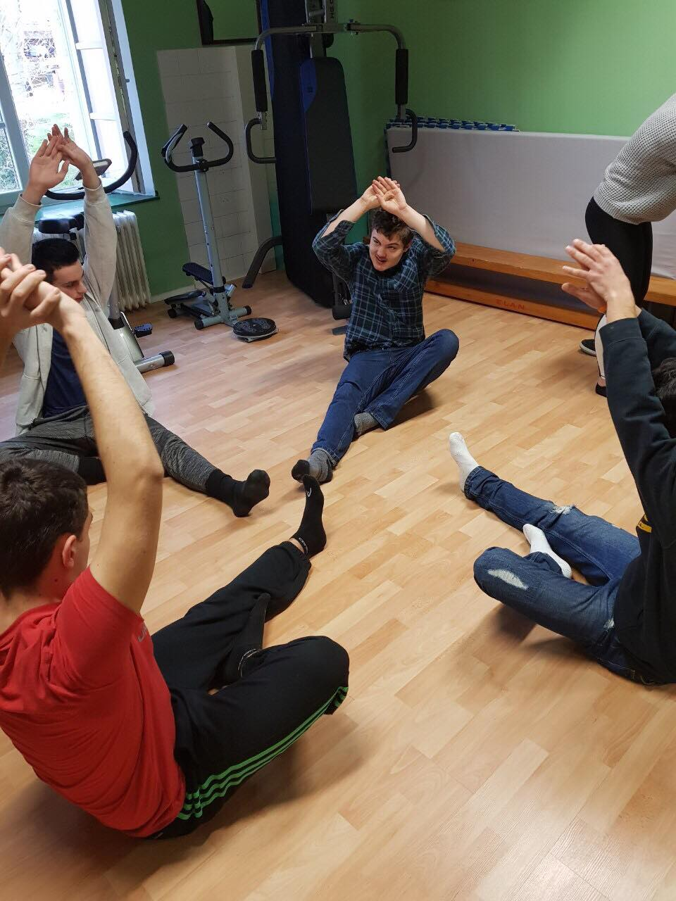
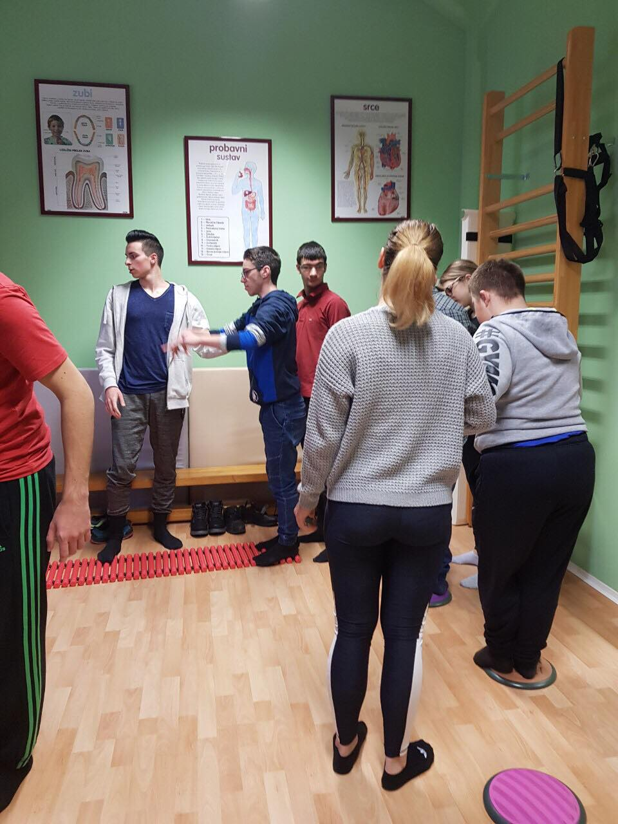

Slide 33
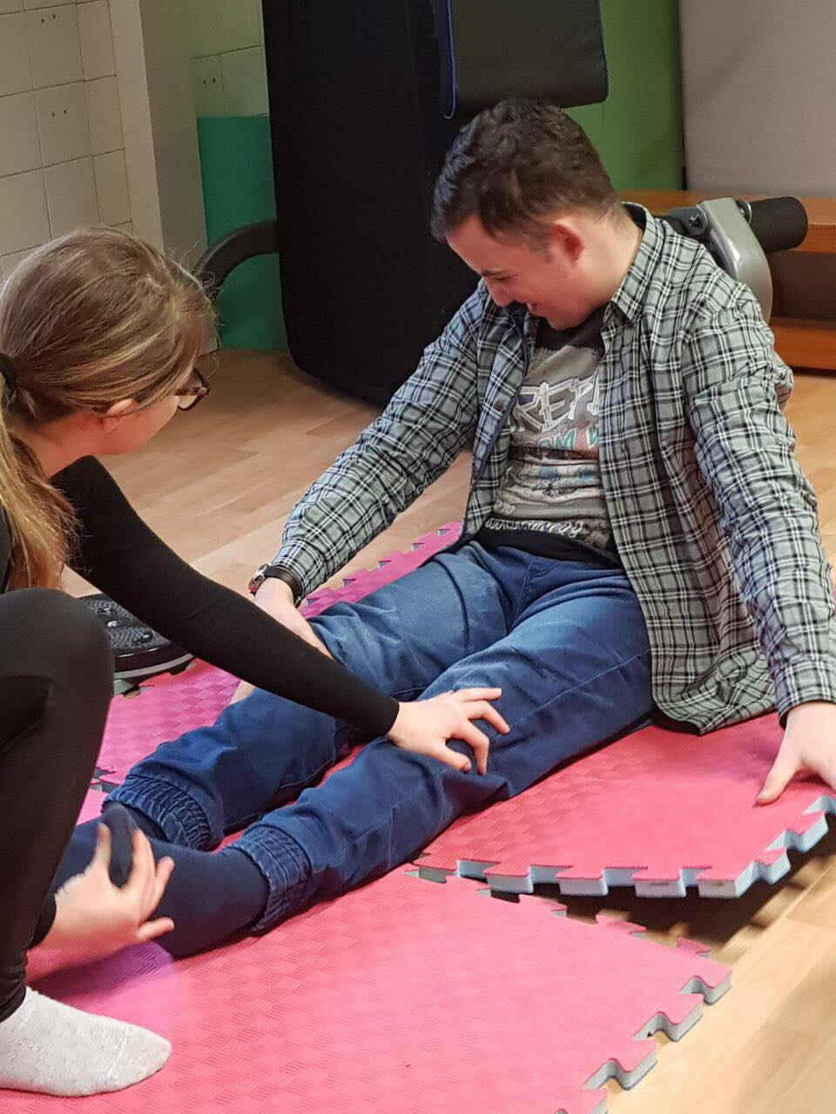
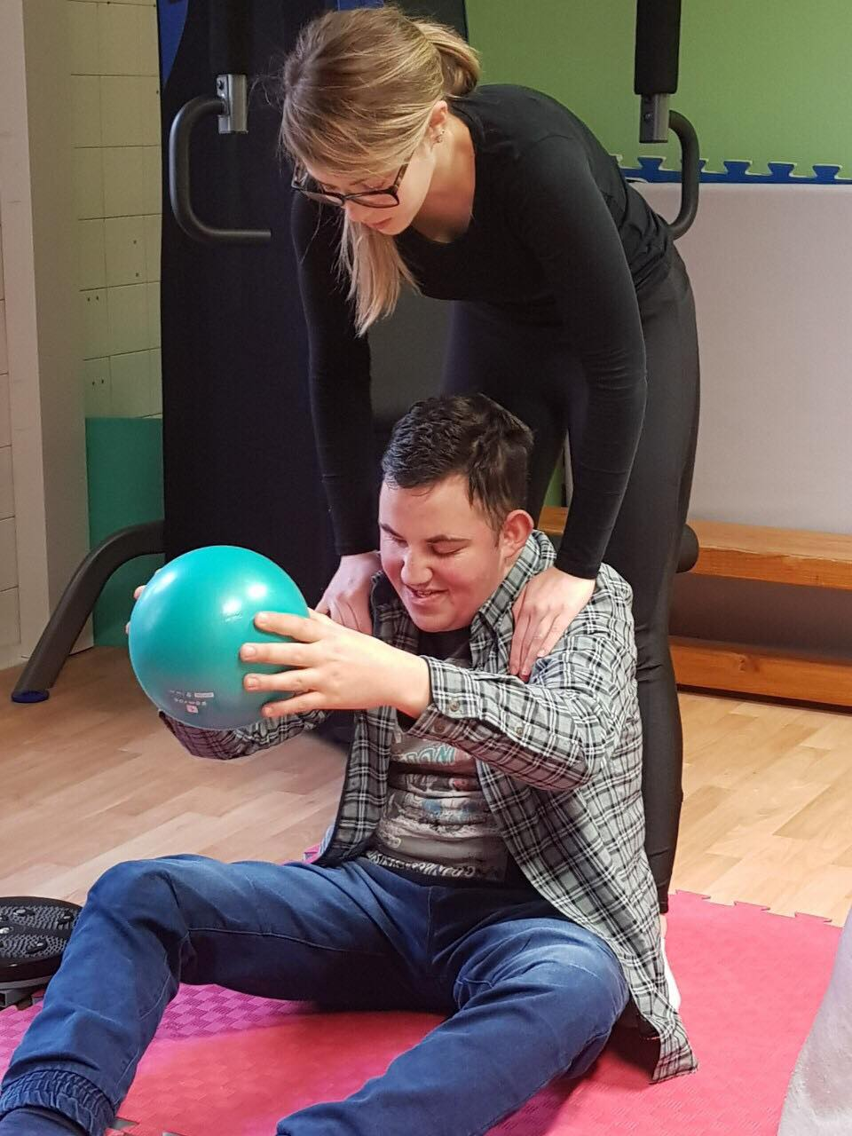

Slide 34
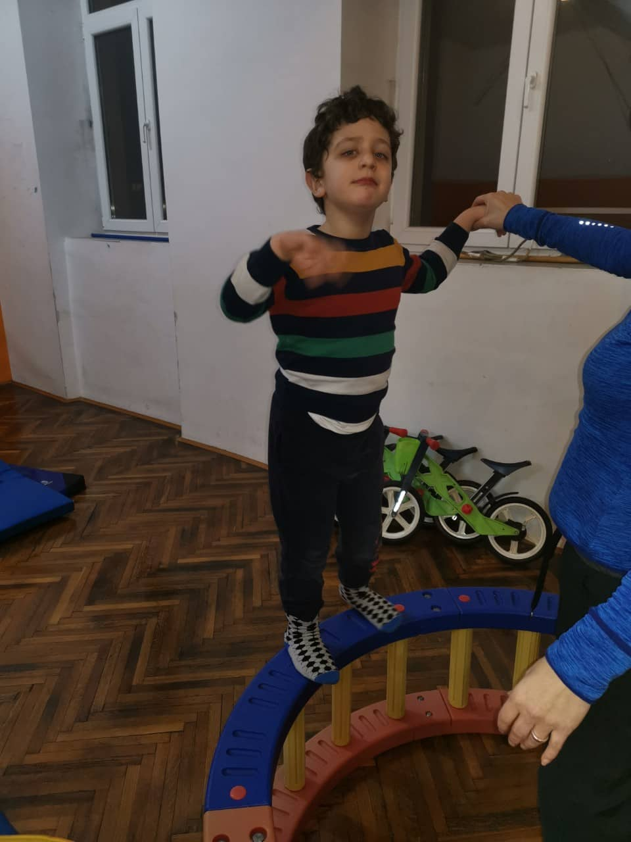
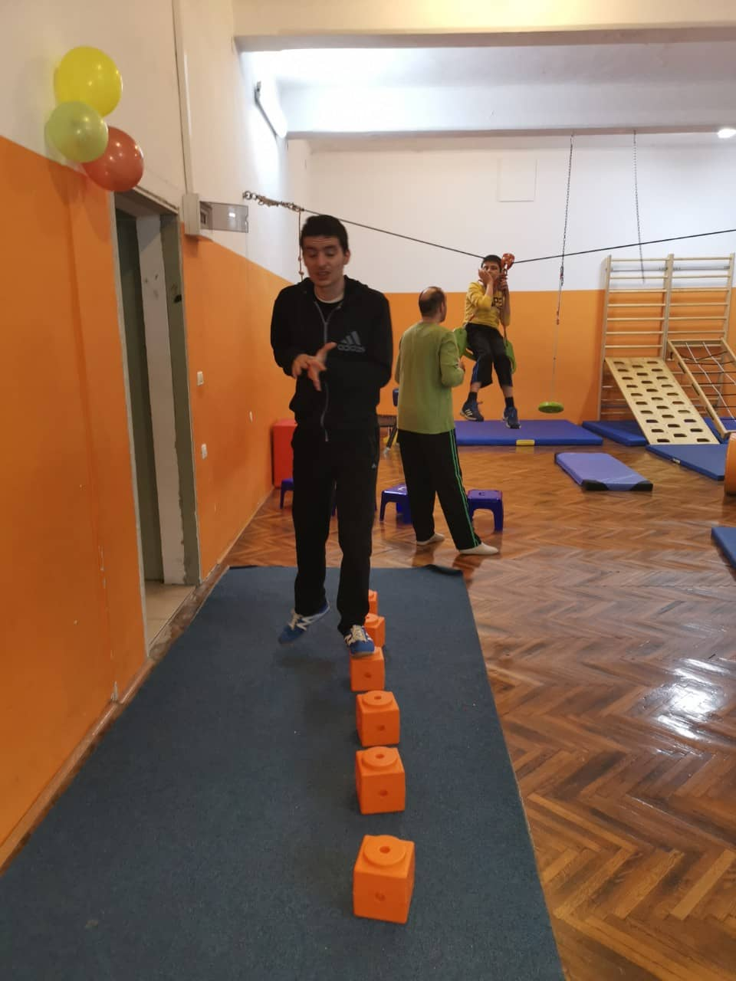
Vježbe koordinacije

Slide 35
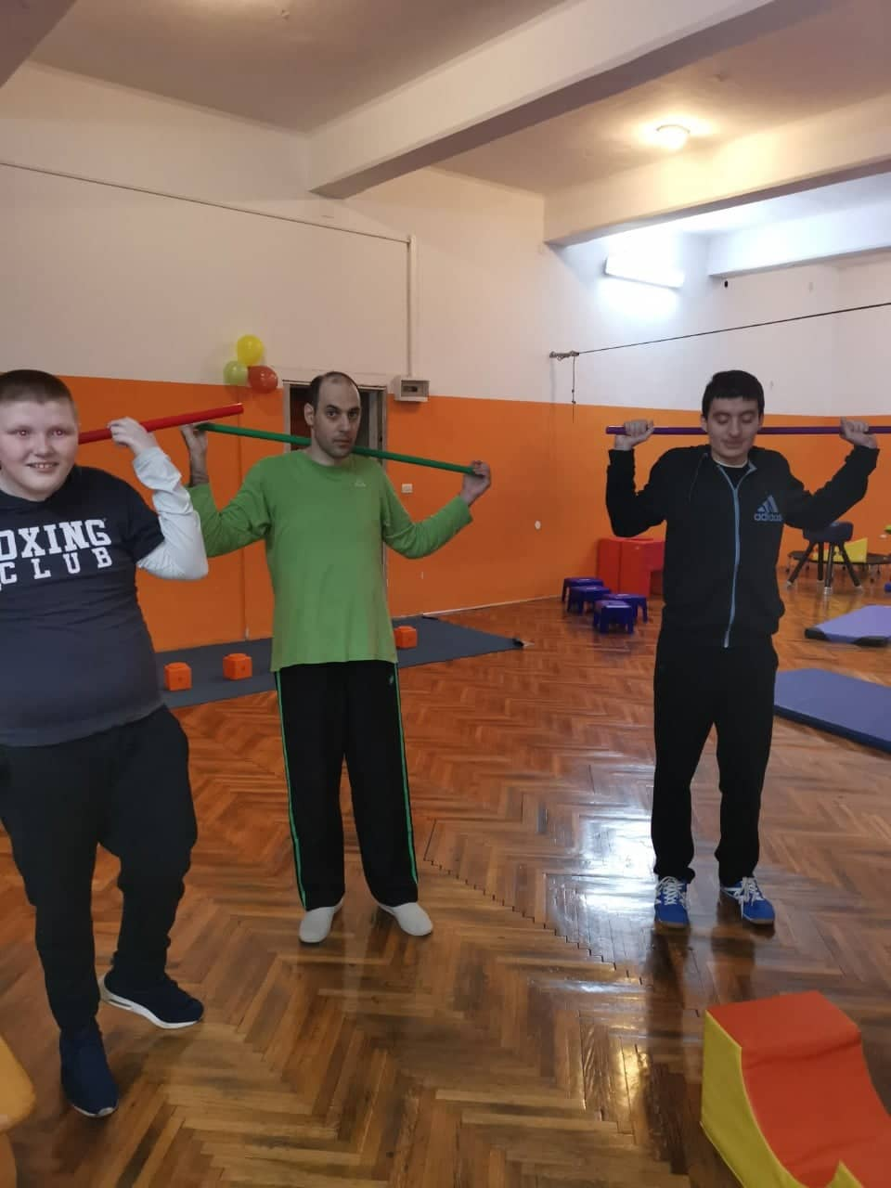
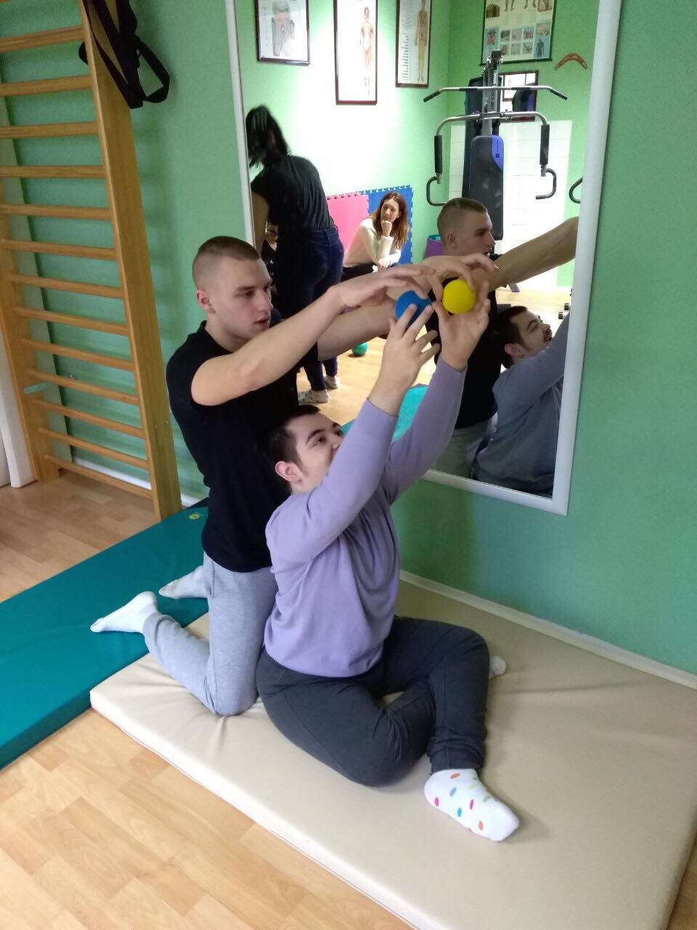

Slide 36
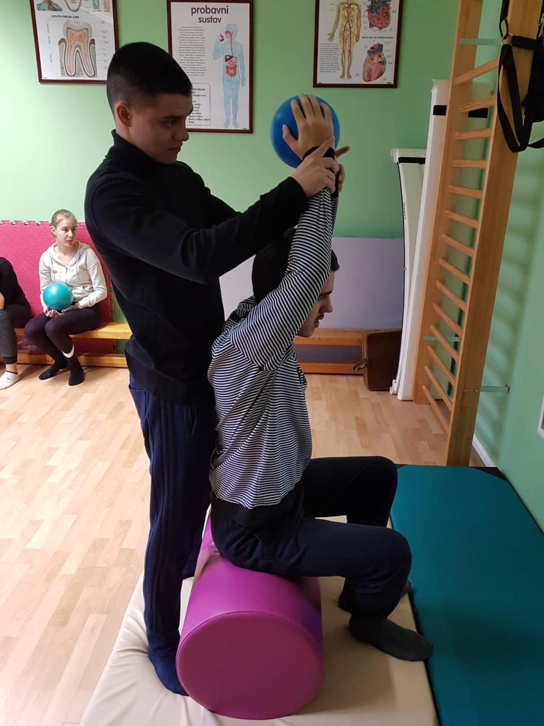
Vježbe snage

Slide 37
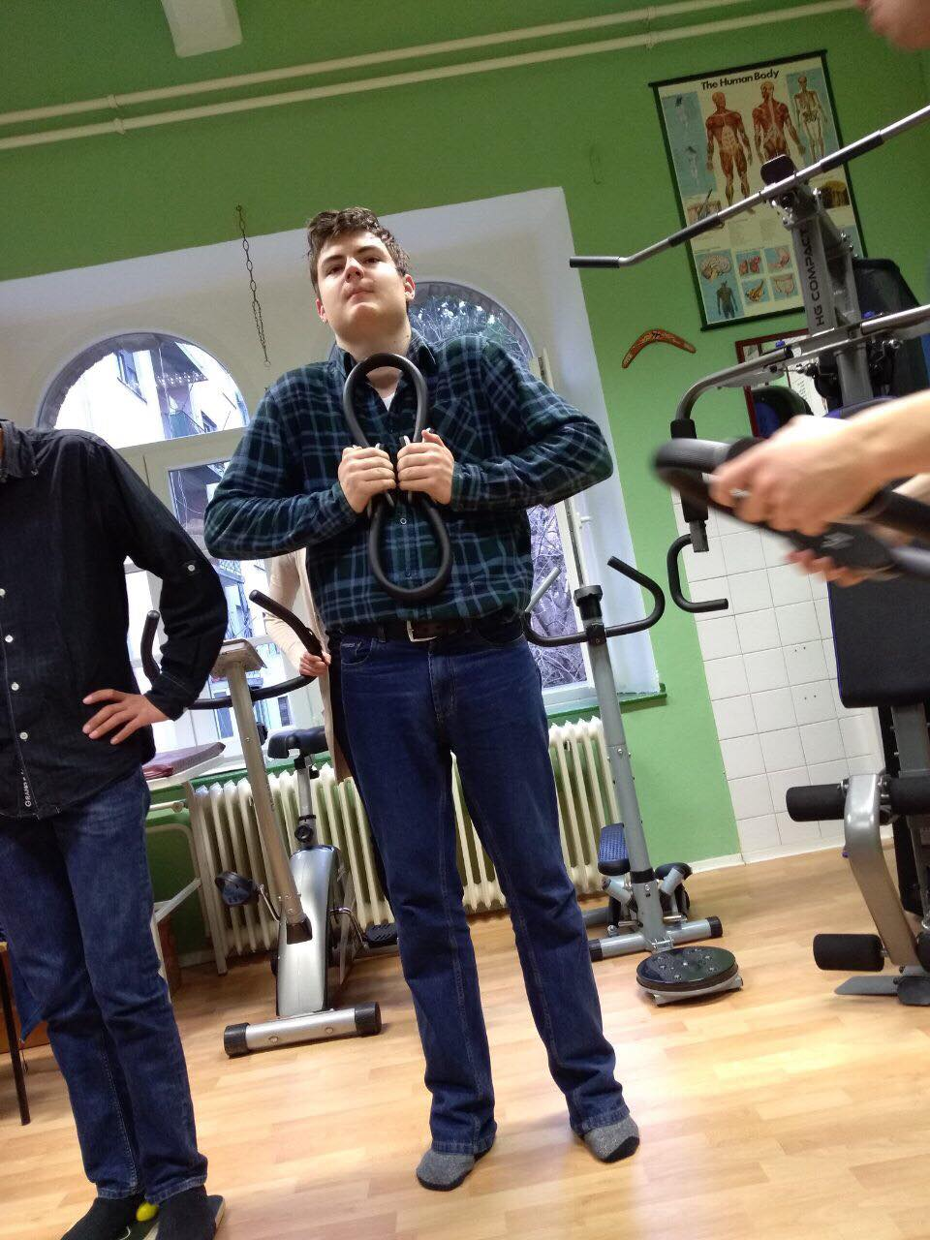
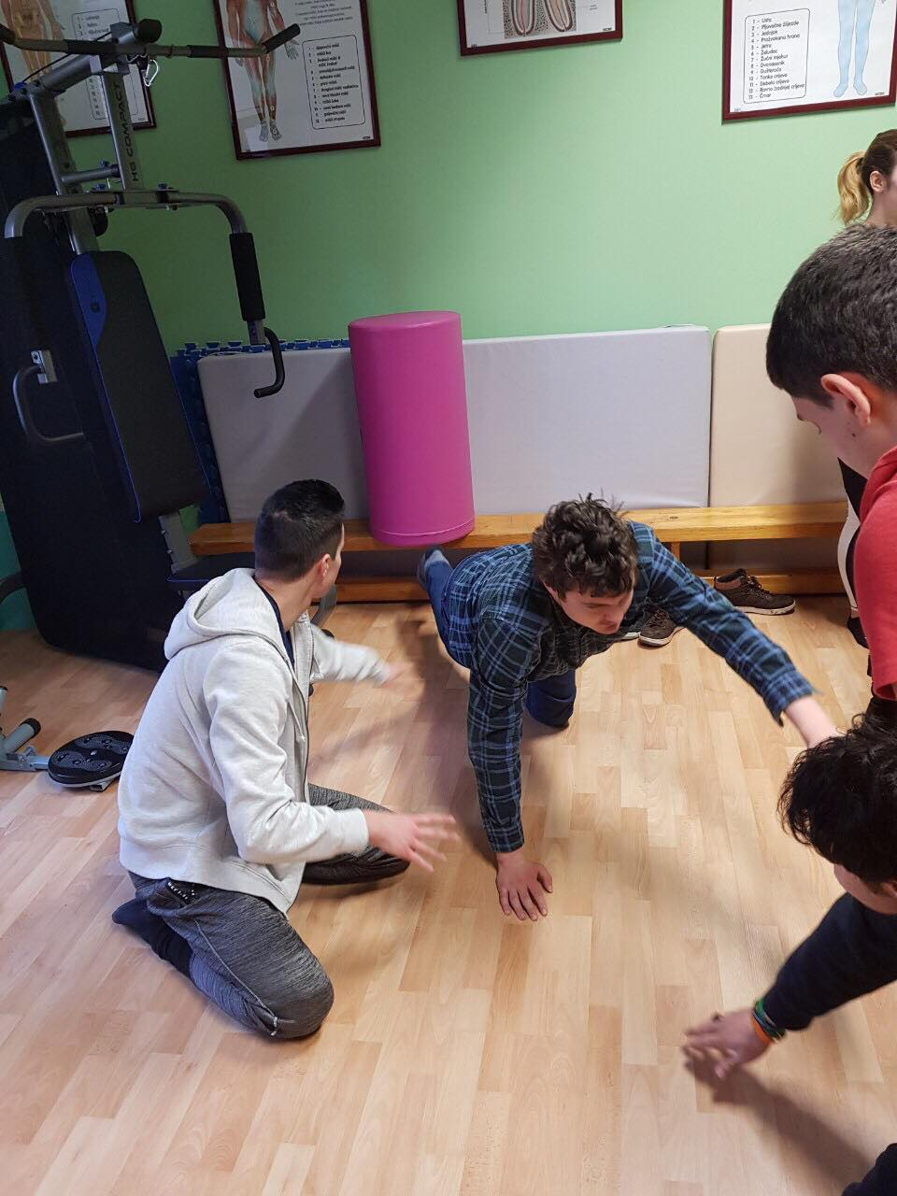

Slide 38
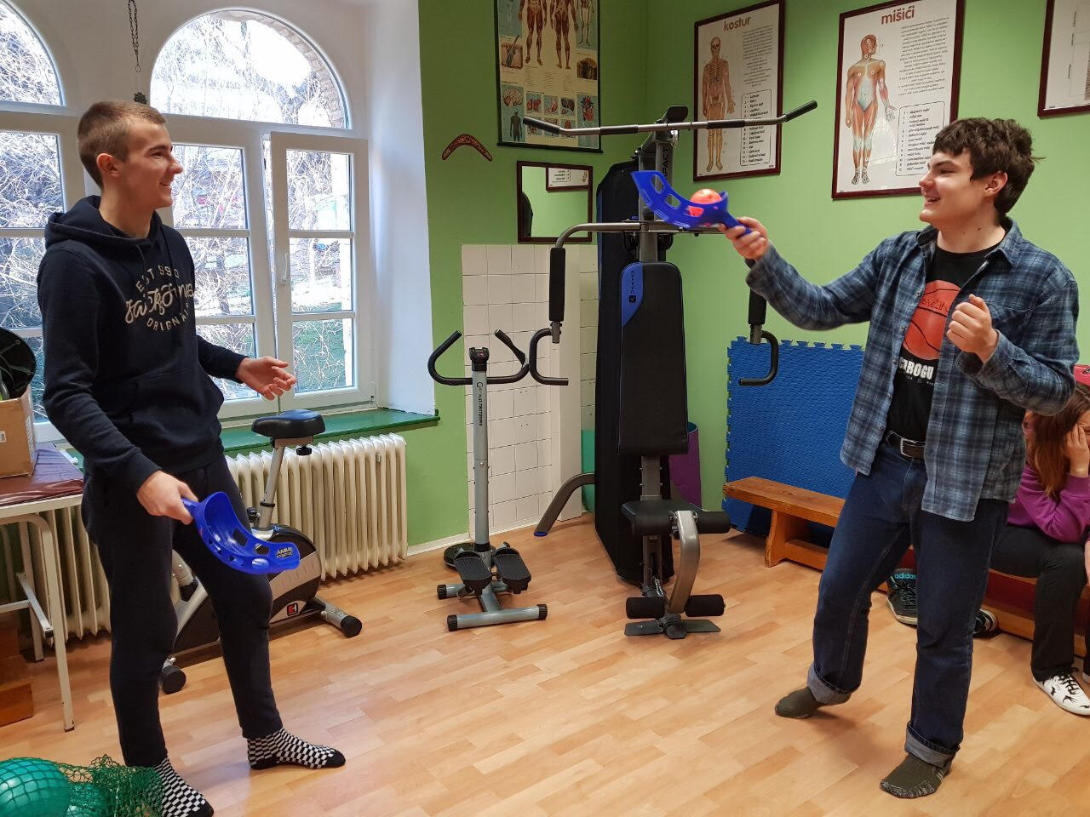
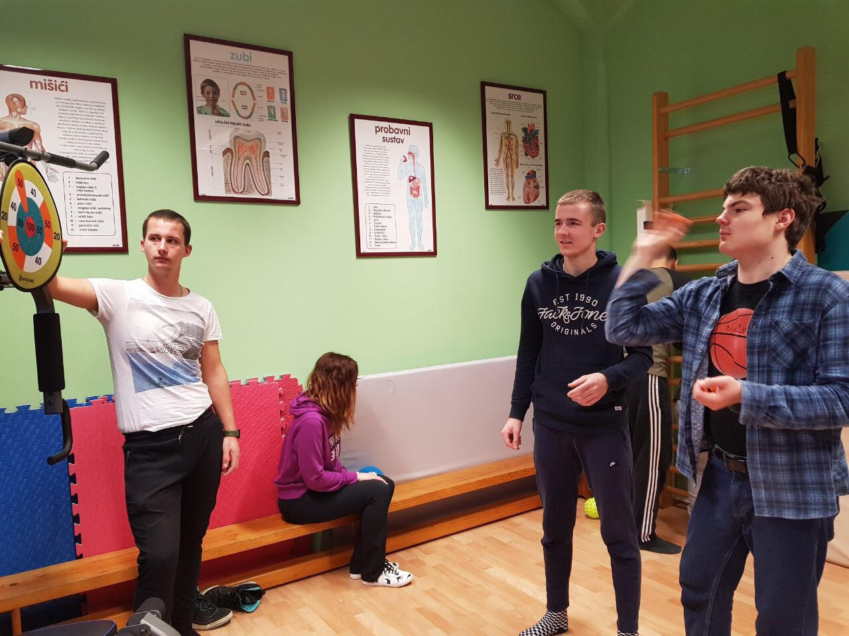
Vježbe preciznosti:

Slide 39
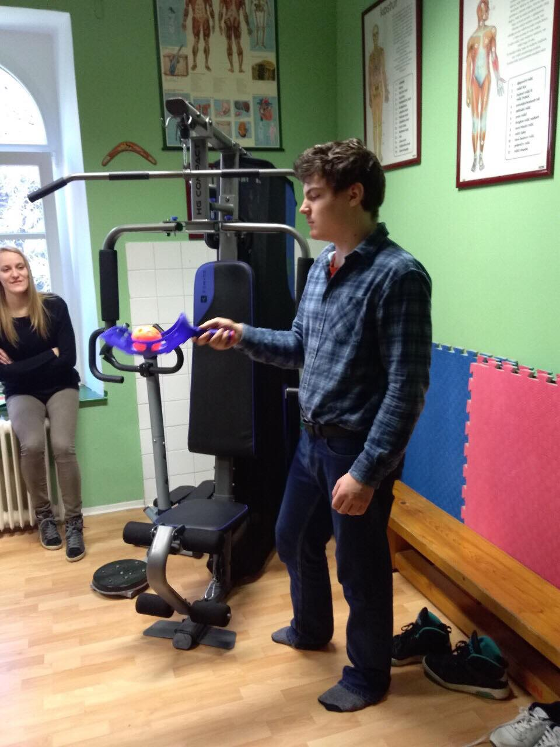
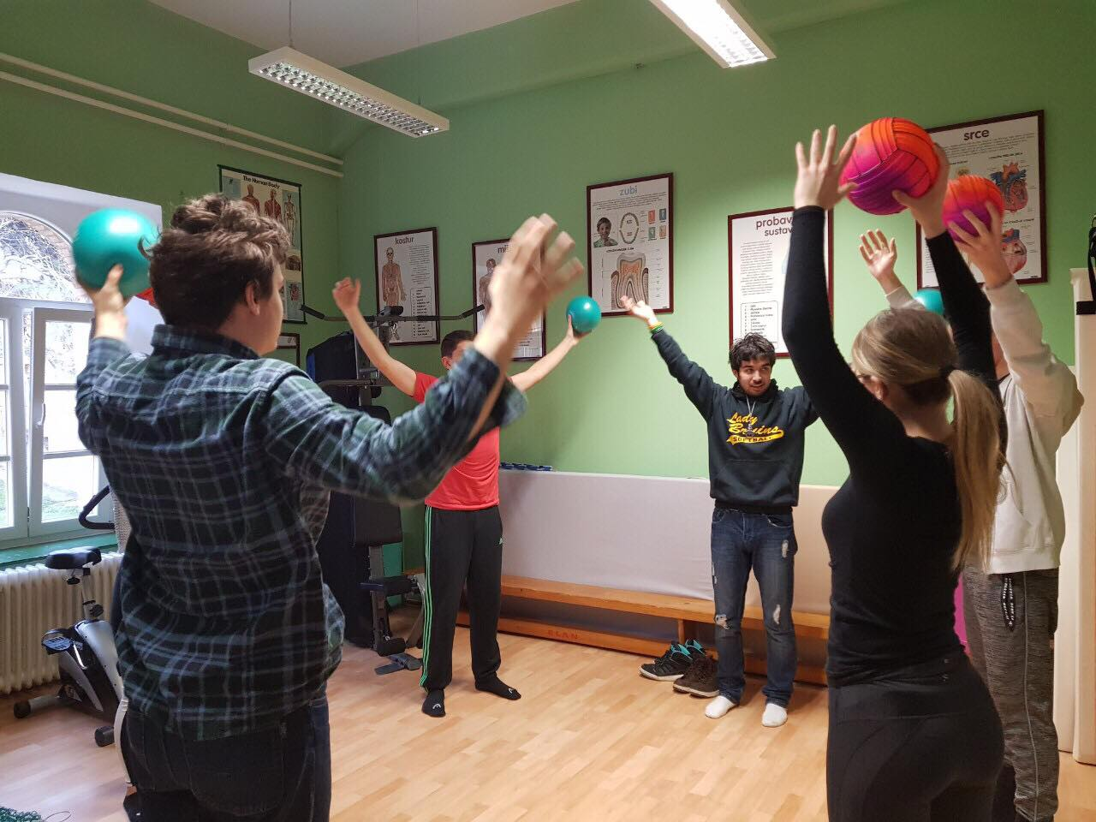

Slide 40
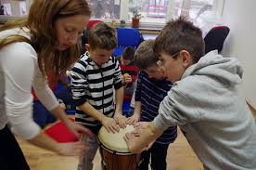
Terapija glazbom

Slide 41

Hidroterapija

Slide 42
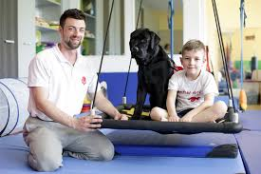
Psi kao pomoć za osobe s autizmom

Slide 43
˝Autistic children spread a little magic wherever they go...
Once you’ve been touched by their magic, your life will never be the same again˝

Slide 44

Na projektu su radili:
Učenici:
Stipe Vujić i Jure Vinković, Medicinska škola, Šibenik
Jasna Mileusnić i Mila Pokrajac, Srednja stručna škola „Miloš Crnjanski“, Kikinda
Andrej Elbl i Antonio Matić, Medicinska škola, Pula
Mentori:
Lidija Mačukat
Vanja Injac
Danijela Panić

Slide 45
1. Autizam je bolest.

Slide 46
2. Autizam je moguće naslijediti.

Slide 47
3. Autizam je moguće izliječiti.

Slide 48
4. Osobe sa autizmom kasno razviju govor

Slide 49
5. Osobe sa autizmom teško stvaraju bliske kontakte sa drugim ljudima.

Slide 50
6. Osobe sa autističnim poremećajem razvijaju posebne talente češće od ostale djece.

Slide 51
7. Dijete sa autizmom ne može redovno pohađati školu.

Slide 52
8. Osobe sa autizmom mogu razviti preosjetljivost na zvukove, dodire,
svjetlosti, boje.

Slide 53
9. Dijagnoza poremećaja kod autističkog spektra uspješno se postavlja kod djece mlađe od 18 mj.

Slide 54
10. Autisti su često agresivni.

Slide 55
11. Autizam se javlja podjednako kod dječaka i djevojčica.

